Slide 1
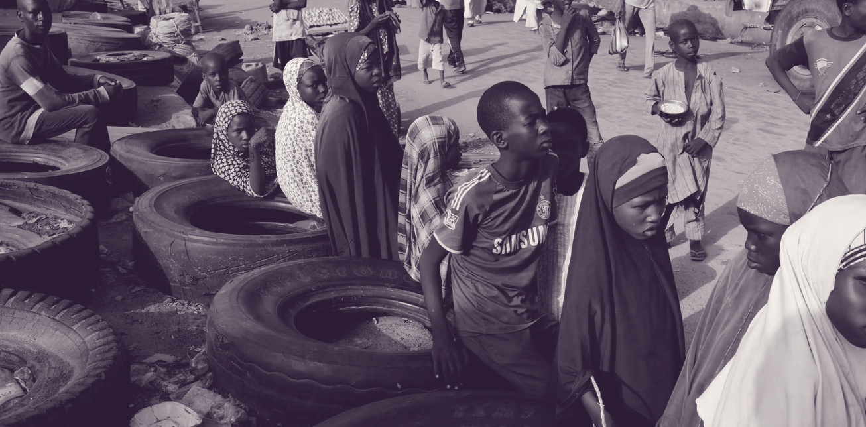
ANCRAGES SOCIAUX DES CONFLITS
DJIHADISMES :
SAHEL
NIGERIA
CAMEROUN
PHOTO : LE MONDE AFRIQUE

Slide 2
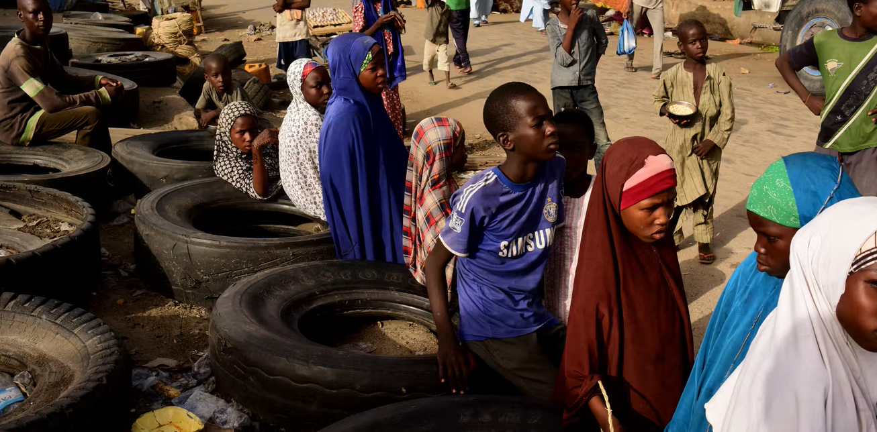
INTRODUCTION
PHOTO : LE MONDE AFRIQUE

Slide 3
INTRODUCTION
⟶ Maiduguri, dans le nord-est du Nigeria
⟶ 2017
⟶ Boko Haram
PHOTO : LE MONDE AFRIQUE

Slide 4
INTRODUCTION - HISTOIRE RÉCENTE DES CONFLITS
MOUVEMENT NATIONAL DE LIBÉRATION DE L'AZAWAD (MNLA)
GROUPE DE SOUTIEN À L’ISLAM ET AUX MUSULMANS (GSIM OU JNIM, AFFILIÉ À AL-QAIDA)

Slide 5
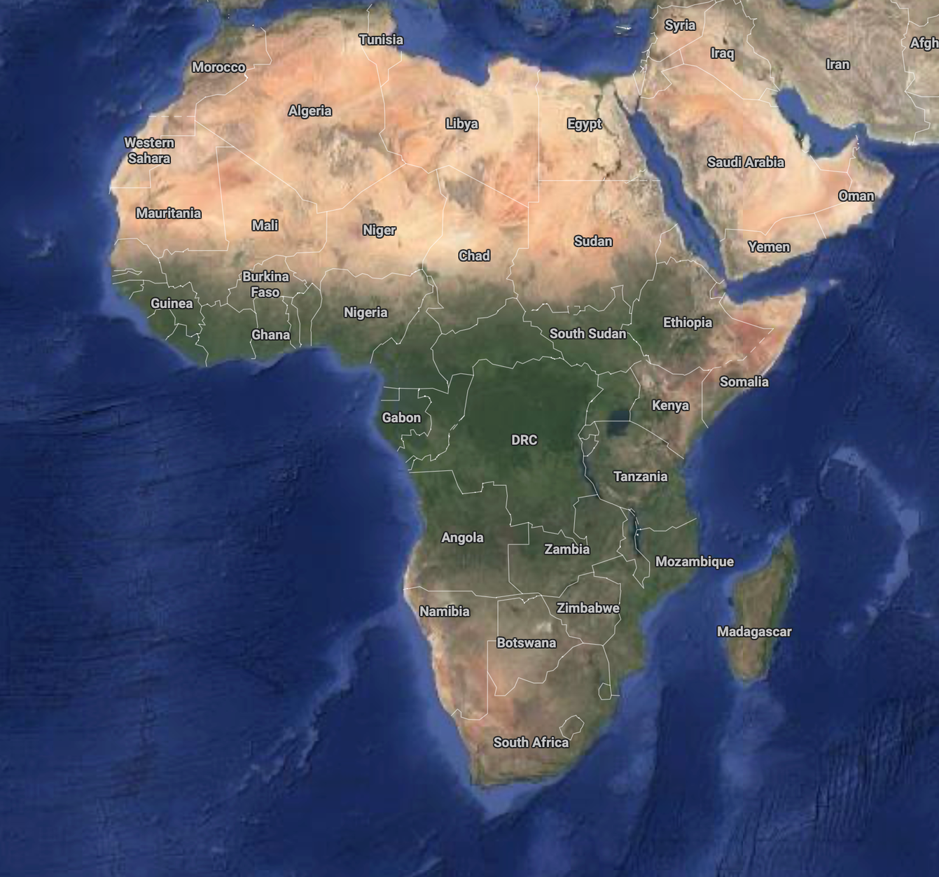
CARTOGRAPHIE
Le Sahel ?
CARTE : GOOGLE MAPS

Slide 6
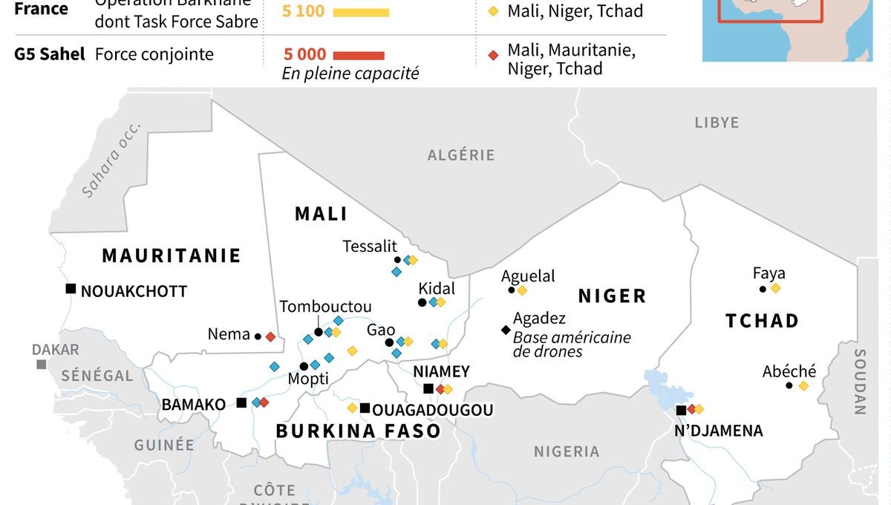
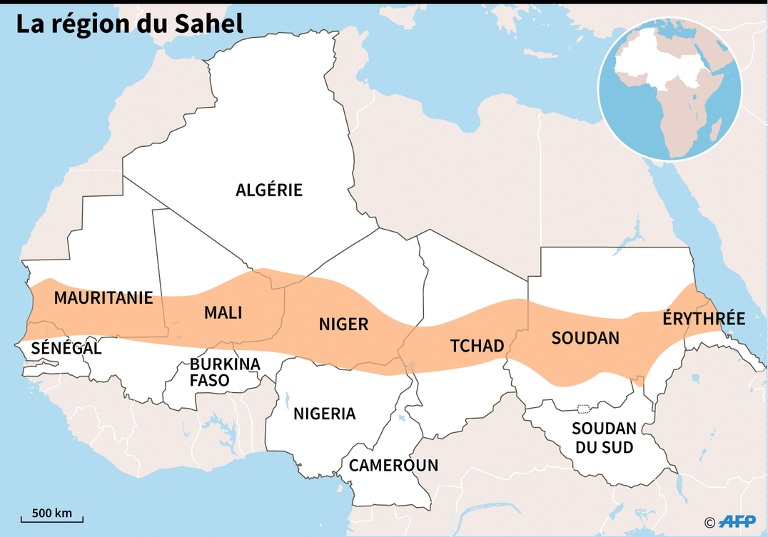
CARTOGRAPHIE
“LA RÉGION “ DU SAHEL
“G5 “ DU SAHEL
CARTES : RADIO FRANCE ET AFP

Slide 7
INTRODUCTION - ÉTAT DE L’ART
  Des héritages historiques
  Des rapports sociaux inégalitaires
  Des conflits fonciers
  Des dynamiques politiques locales
  Et des circulations régionales et transnationales

Slide 8
FOCUS :
LE PROFIL SOCIAL DES INDIVIDUS QUI S’ENGAGENT AU SEIN DES GROUPES DJIHADISTES ARMÉS AU SAHEL

Slide 9
I) DJIHAD ET IDENTITÉ ETHNIQUE, QUELLE RÉALITÉ ?
II) LE RÔLE DU RAPPORT À L’ÉTAT ET DES INÉGALITÉS POLITICO-ÉCONOMIQUES DANS L’ENGAGEMENT DES GROUPES DJIHADISTES
III) LA “RURALISATION” DU DJIHAD

Slide 10
I) DJIHAD ET IDENTITÉ ETHNIQUE, QUELLE RÉALITÉ ?

Slide 11
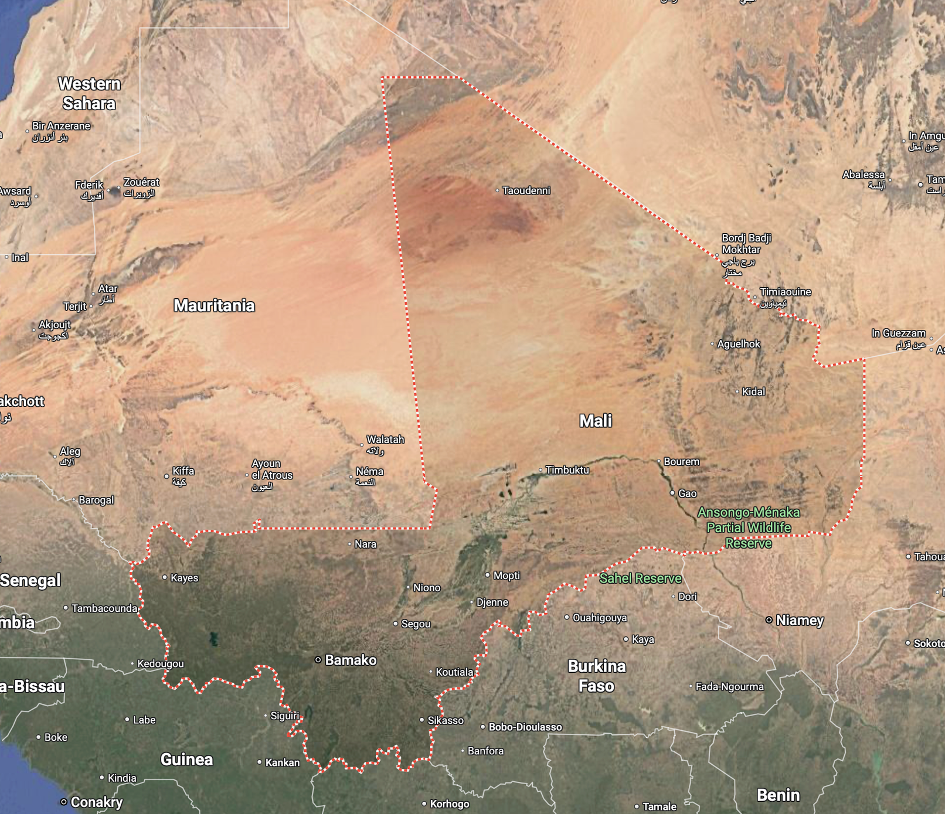
A) L’assignation des Peuls aux mouvements dijihadistes : Une prophétie autoréalisatrice ?
CARTE : GOOGLE MAPS

Slide 12
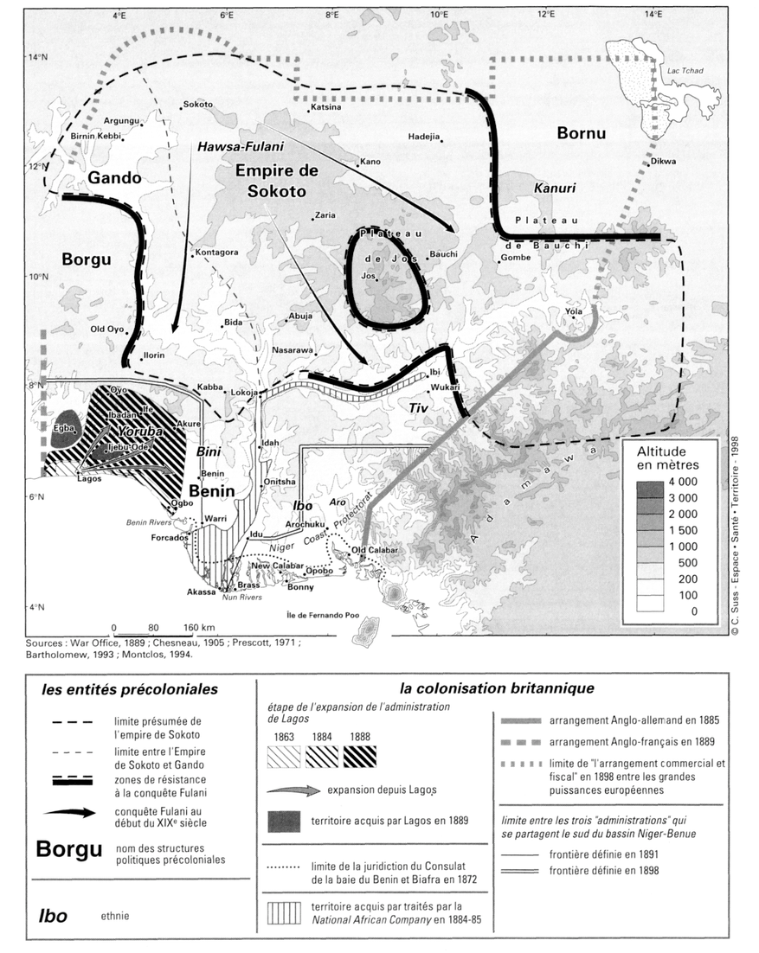
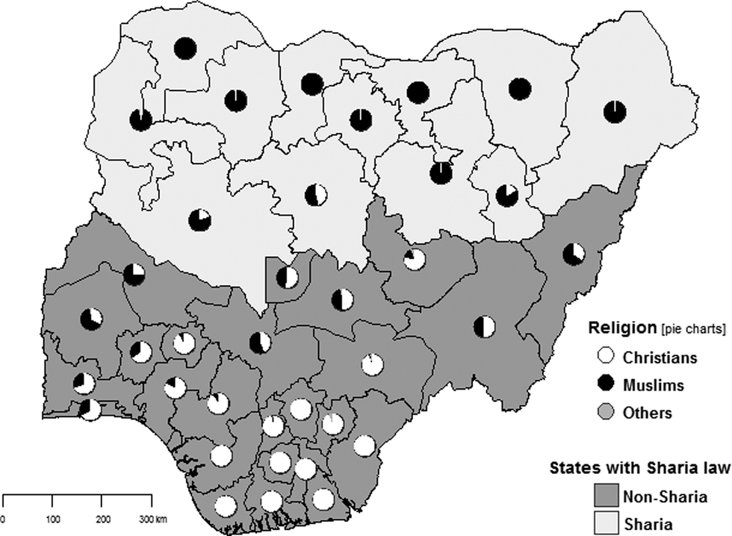

B) Boko Haram, une insurrection kanuri ?
Stonawski M, Potančoková M, Cantele M, Skirbekk V. The changing religious composition of Nigeria: causes and implications of demographic divergence. The Journal of Modern African Studies, 2018, 54(3), p.361-387
Suss Cyrille. L'évolution spatiale du maillage territorial au Nigeria (1906-1991) : approche cartographique. In: Espace, populations, sociétés, 1999-1. Les populations de l'Afrique subsaharienne. p.139-154.

Slide 13

II) LE RÔLE DU RAPPORT À L’ÉTAT ET DES INÉGALITÉS POLITICO-ÉCONOMIQUES DANS L’ENGAGEMENT DES GROUPES DJIHADISTES
Exemple 1 Ibrahim Malam Dicko
Exemple 2 Boko Haram au Nord Cameroun
PHOTOGRAPHIE : AFRIQUE XXI

Slide 14
III) LA “RURALISATION” DU DJIHAD
A)⁠ ⁠Des ressources poussant à l’engagement : entre prédation et protection
B) ⁠⁠Une identité poussant à l’engagement : la stigmatisation du pastoralisme

Slide 15
CARTE : GOOGLE MAPS

Slide 16
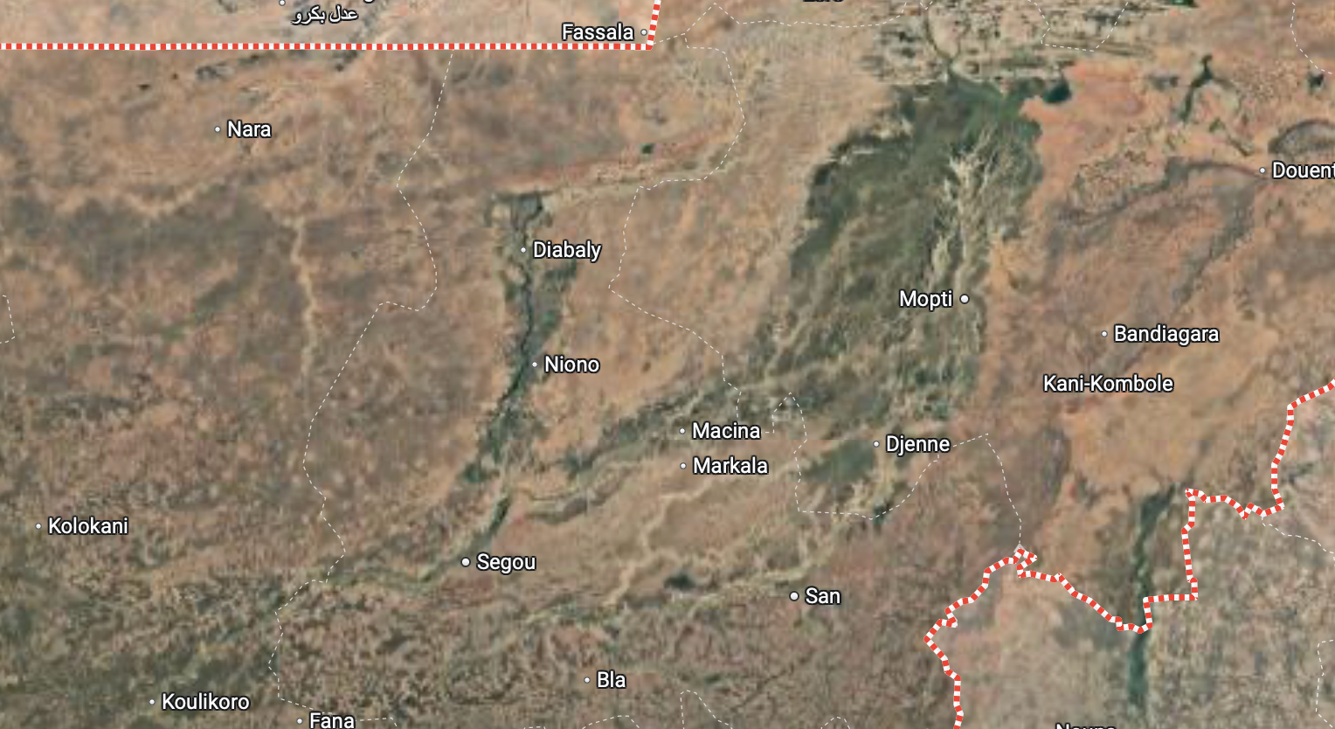
CARTE : GOOGLE MAPS

Slide 17
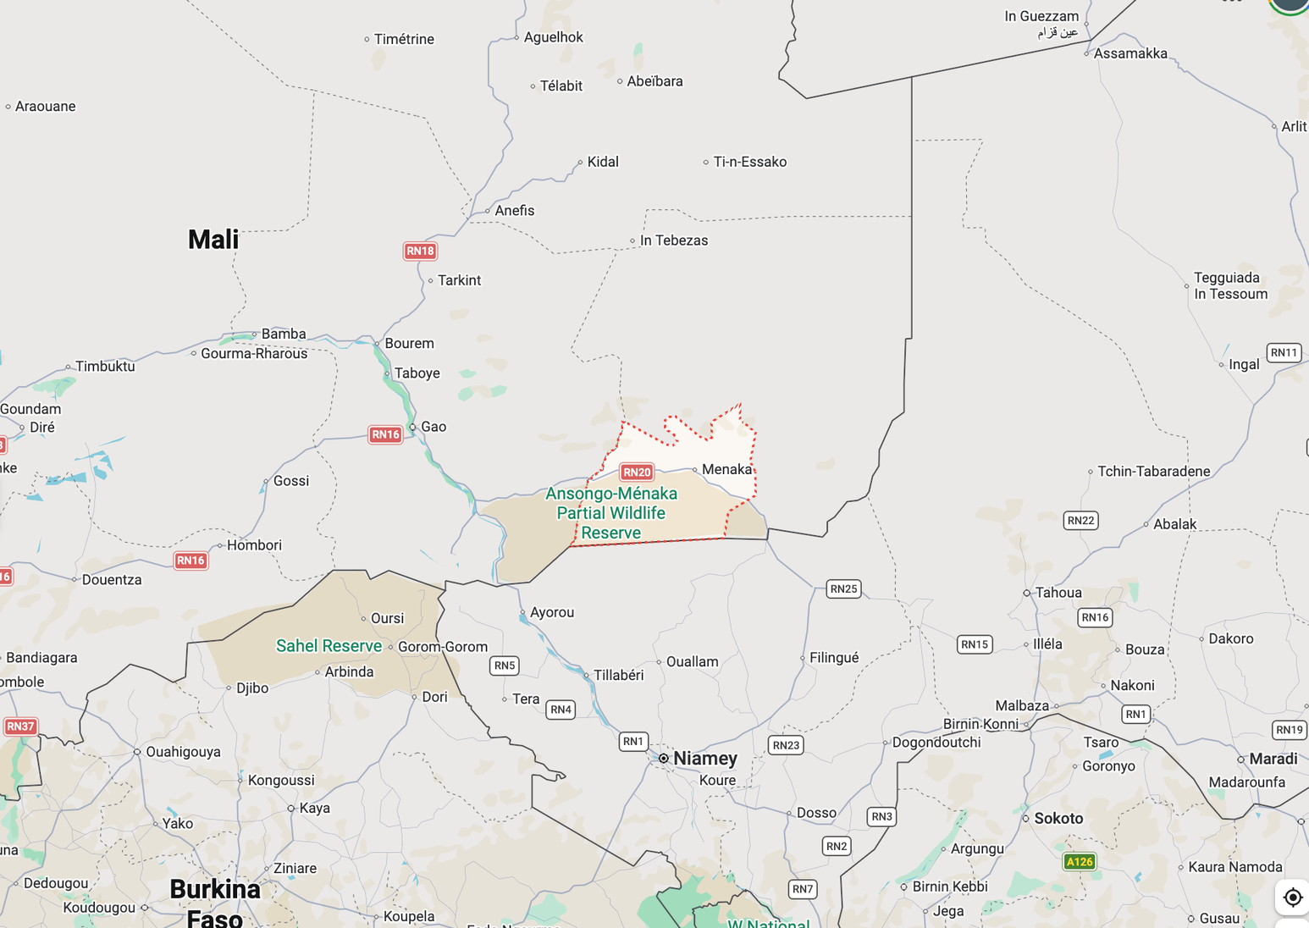
CARTE : GOOGLE MAPS

Slide 18
BIBLIOGRAPHIE ET ÉTAT DE L’ART
  Adesoji Adelaja , Justin George. Terrorism and land use in agriculture: The case of Boko Haram in Nigeria, Land Use Policy, Volume 88, 2019
  Grémont, Charles. « Dans le piège des offres de violence. Concurrences, protections et représailles dans la région de Ménaka (Nord-Mali, 2000-2018) ». Hérodote, 2019/1, n° 172, p. 43-62.
  Holder, Gilles. « À propos des Peuls “qui ne sont pas nés” : esclavage, djihad et droits humains au centre du Mali ». Afrique contemporaine, 2023/2, n° 276, p. 221-244.
  International Crisis Group (ICG). The Social Roots of Jihadist Violence in Burkina Faso's North. Africa Report n° 254, 12 octobre 2017.
  Le Monde diplomatique. “Dans les pays du Sahel, les juntes en échec face aux djihadistes“, septembre 2025.
  Le Monde Afrique. “Le Nigeria face à Boko Haram : le grand bazar humanitaire de Maiduguri”, 28 juin 2017.
  Lubeck, Paul M. “Islamic Protest under Semi-Industrial Capitalism: ’Yan Tatsine Explained.” Africa: Journal of the International African Institute, vol. 55, no. 4, 1985, p. 369-389.
  Mbowou, Claude, Between the ‘Kanuri’ and Others: Giving a Face to a Jihad with neither Borders nor Tribes in the Lake chad Basin, in Virginie Collombier, and Olivier Roy (eds), Tribes and Global Jihadism, 2018
  Pelckmans, Lotte, et al. « La question de l’esclavage en Afrique : politisation et mobilisations ». Politique africaine, 2015/4, n° 140, p. 5-22.
  Pérouse de Montclos, Marc-Antoine . « Boko Haram et le terrorisme islamiste au Nigeria : insurrection religieuse, contestation politique ou protestation sociale ? », Questions de recherche, n° 40, CERI, 2012.
  Poudiougou, Ibrahima. « Défendre le village et combattre pour le terroir : la mobilisation armée des groupes d’autodéfense à l’épreuve du travail agricole en pays Dogon, au centre du Mali ». Revue internationale des études du développement, n° 255, 2024.
  Foucher, Vincent et Weissman, Fabrice. La fabrique d’une « crise humanitaire ». Le cas du conflit entre Boko Haram et le gouvernement nigérian (2010-2018), Politique africaine, 156(4), p.143-170
  Zanoletti, Giovanni. Le djihad de la vache. Pastoralisme et construction de l’État au Mali. 2023.

